Slide 1

ROZDĚLENÍ živočichů PODLE DRUHU PŘIJÍMANÉ POTRAVY
Ročník: | 3.
Vzdělávací oblast: | Člověk a jeho svět
Vzdělávací obor: | Prvouka
Tematický okruh: | Živá příroda
Téma: | Živočichové – rozdělení podle druhu přijímané potravy
Jméno autora: | Mgr. Zdeňka Halamová
Vytvořeno dne: | 10.4.2011
Metodický popis, (anotace): | Rozdělení živočichů podle druhu přijímané potravy (výklad, procvičení).
VY_32_INOVACE_06-50

Slide 2
ŽIVOČICHOVÉ
MASOŽRAVCI
BÝLOŽRAVCI
VŠEŽRAVCI

Slide 3
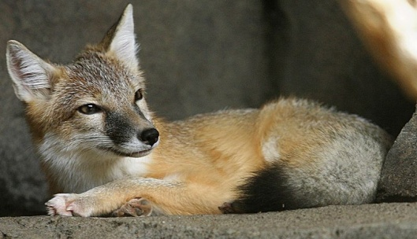
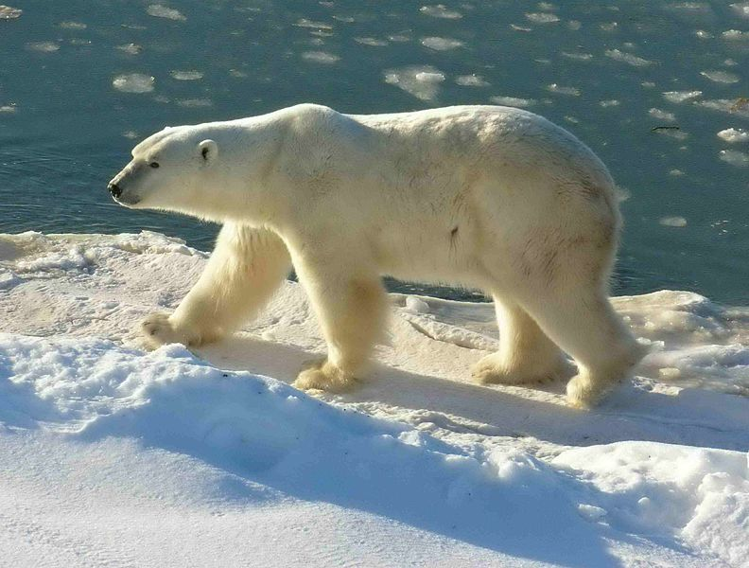
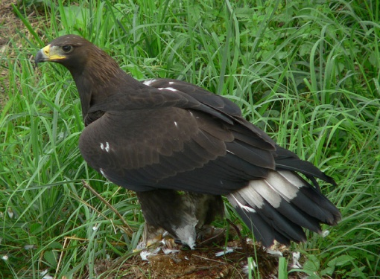
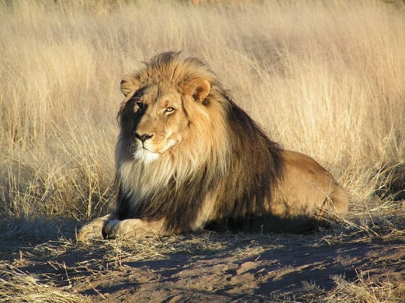
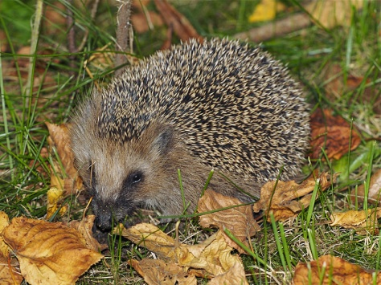
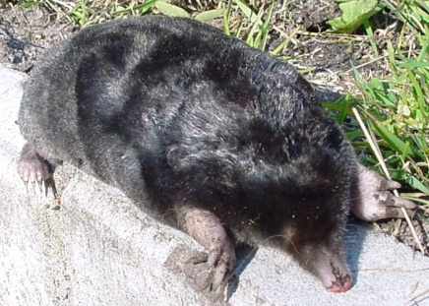
MASOŽRAVCI
živí se masem jiných živočichů
HMYZOŽRAVCI – živí se hmyzem

Slide 4
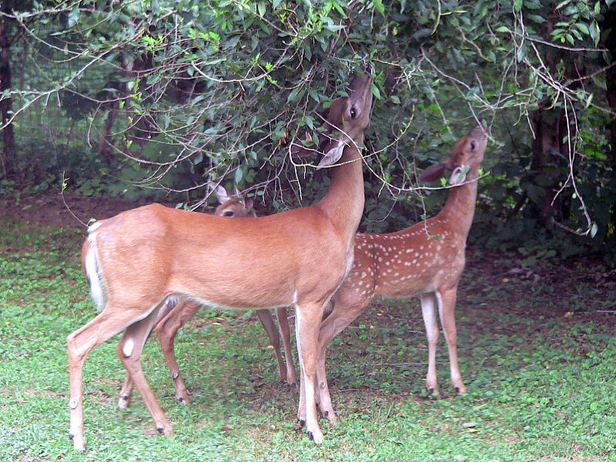
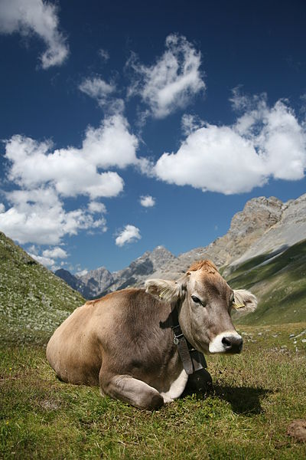
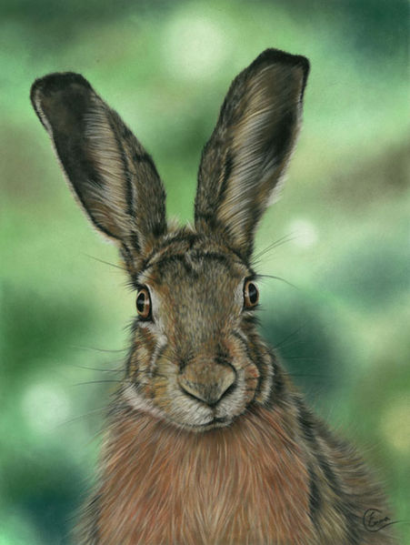
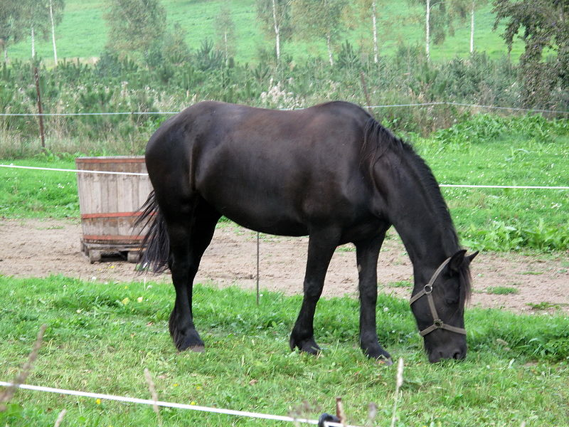
BÝLOŽRAVCI
živí se rostlinami

Slide 5
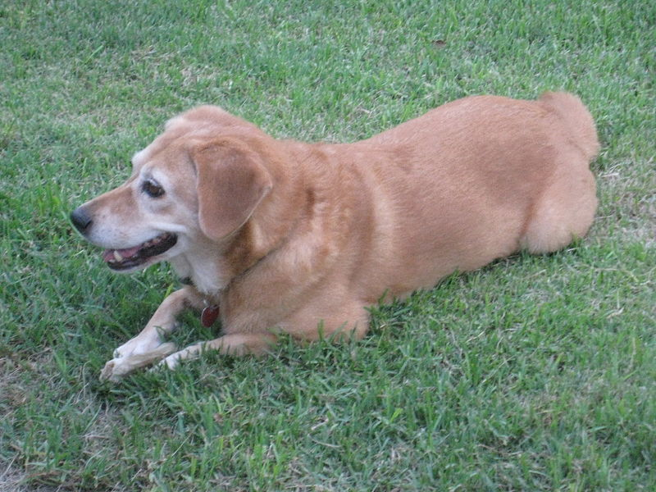
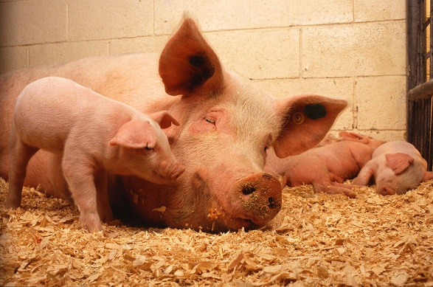
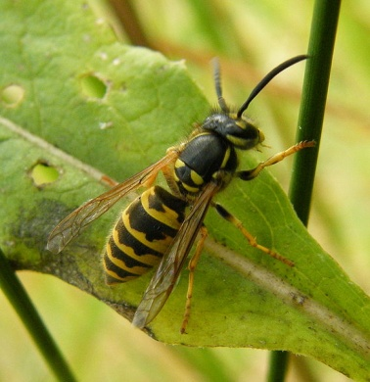
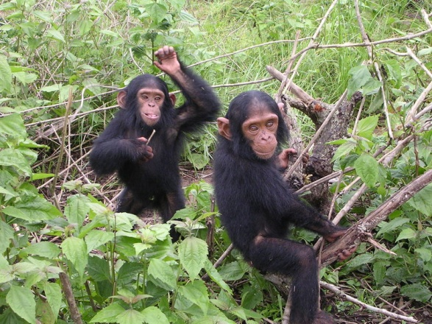
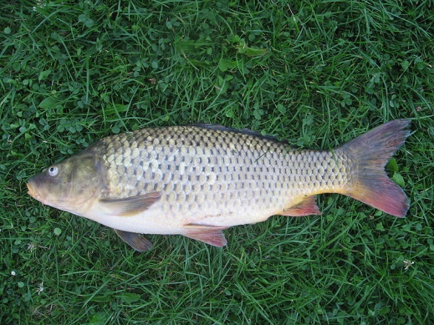
VŠEŽRAVCI
živí se živočichy i rostlinami

Slide 6
Kvízová otázka:
Rejsek obecný je:
býložravec
hmyzožravec
masožravec
všežravec

Slide 7
SPRÁVNĚ ☺
Pokračuj dál

Slide 8
ŠPATNĚ ☹
Vrať se zpět

Slide 9
POTRAVNÍ ŘETĚZEC
Vyjádření potravních vztahů v přírodě
Příklad potravního řetězce:
Na zelí si pochutnává housenka – housenku sezobne kos – na kosa zaútočí jestřáb

Slide 10
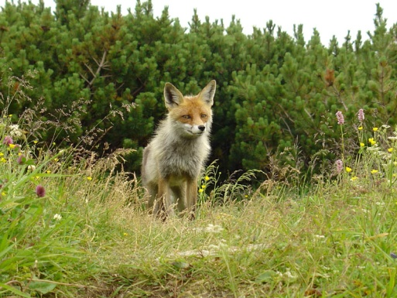
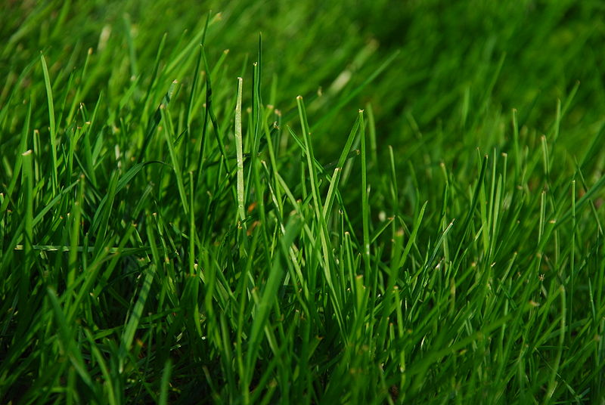
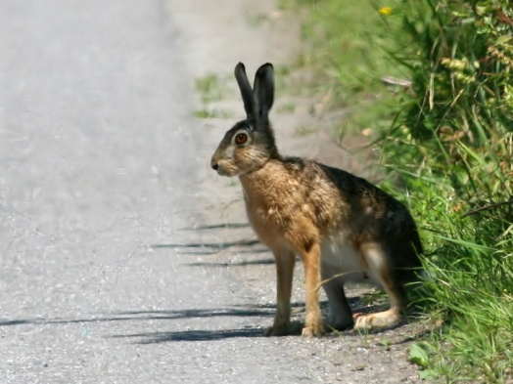
Vytvoř potravní řetězce:
3. liška
1. tráva
2. zajíc

Slide 11
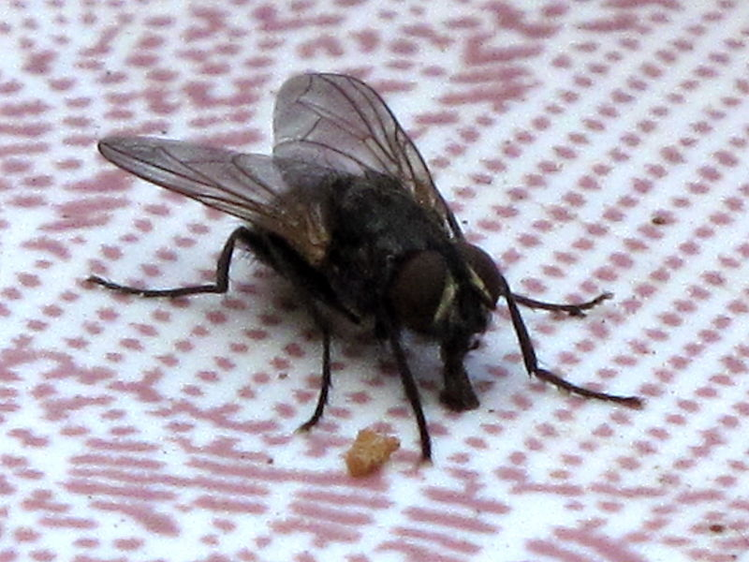
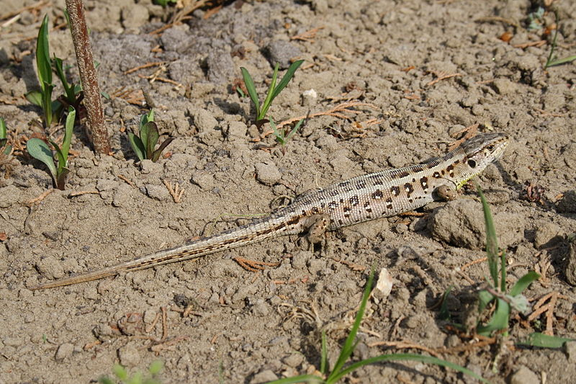
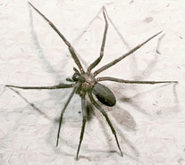
1. moucha
3. ještěrka
2. pavouk

Slide 12
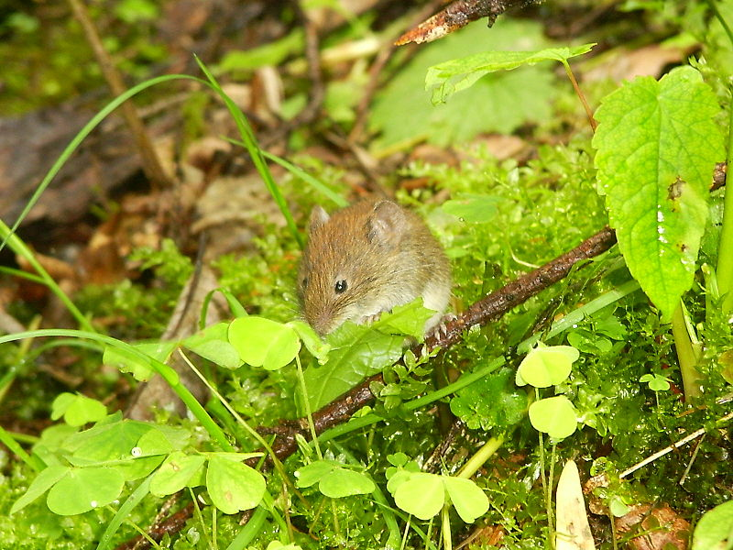

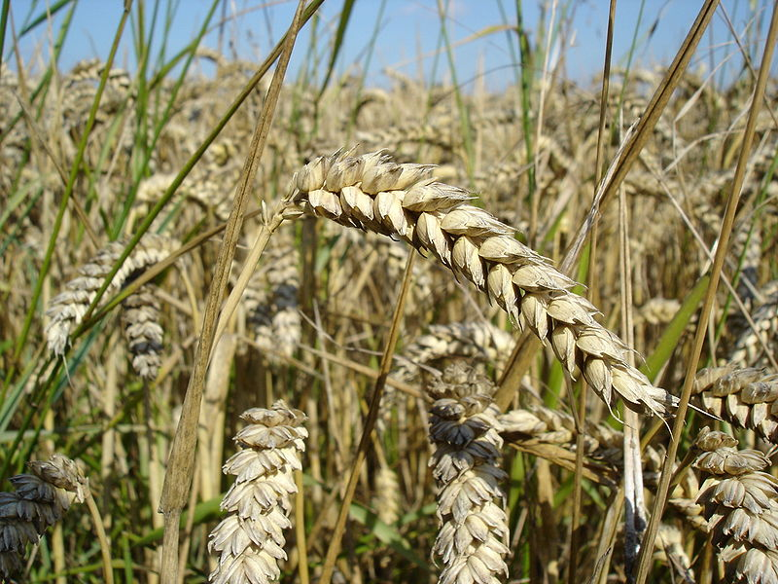
2. myš
3. orel
1. pšenice

Slide 13

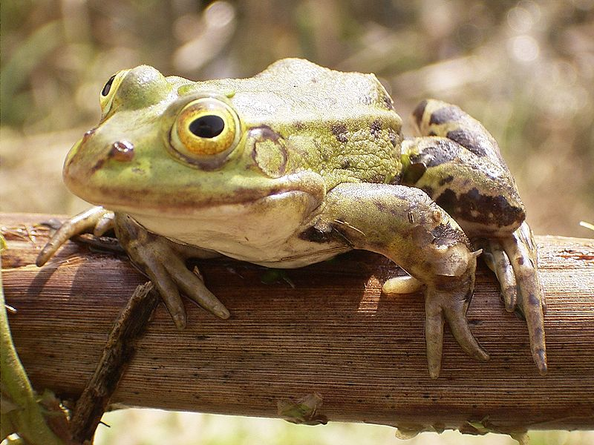
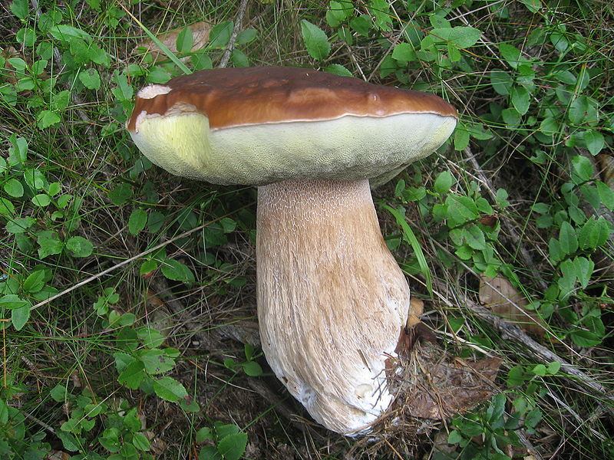
2. plzák
3. žába
1. hřib

Slide 14
Použitá literatura:
Vítejte na Zemi [online]. 2008 [cit. 2011-04-17]. Potravní řetězce. Dostupné z WWW: <http://vitejtenazemi.cenia.cz/krajina/index.php?article=29>.
Wikimedia Commons [online]. 2003 [cit. 2011-04-07]. Dostupné z WWW: <http://commons.wikimedia.org/wiki/File:Swift_Fox.jpg>.
Wikimedia Commons [online]. 2003 [cit. 2011-04-07]. Dostupné z WWW: <http://commons.wikimedia.org/wiki/File:Polar_Bear_2004-11-15.jpg>.
Wikimedia Commons [online]. 2003 [cit. 2011-04-07]. Dostupné z WWW: <http://commons.wikimedia.org/wiki/File:Orel_skaln%C3%AD_2.jpg>.
Wikimedia Commons [online]. 2003 [cit. 2011-04-07]. Dostupné z WWW: <http://commons.wikimedia.org/wiki/File:Lion_waiting_in_Namibia.jpg>.
Wikimedia Commons [online]. 2003 [cit. 2011-04-07]. Dostupné z WWW: <http://commons.wikimedia.org/wiki/File:European_mole_animal.jpg>.
Wikimedia Commons [online]. 2003 [cit. 2011-04-07]. Dostupné z WWW: <http://commons.wikimedia.org/wiki/File:Erinaceus_europaeus_LC0119.jpg>.

Slide 15
Wikimedia Commons [online]. 2003 [cit. 2011-04-07]. Dostupné z WWW: <http://commons.wikimedia.org/wiki/File:CH_cow_2.jpg>.
Wikimedia Commons [online]. 2003 [cit. 2011-04-08]. Dostupné z WWW: <http://commons.wikimedia.org/wiki/File:Old_hare_copy.jpg>.
Wikimedia Commons [online]. 2003 [cit. 2011-04-08]. Dostupné z WWW: <http://commons.wikimedia.org/wiki/File:White-tailed_deer_%28Odocoileus_virginianus%29_grazing_-_20050809.jpg>.
Wikimedia Commons [online]. 2003 [cit. 2011-04-08]. Dostupné z WWW: <http://commons.wikimedia.org/wiki/File:Pasouc%C3%AD_se_k%C5%AF%C5%88.jpg>.
Wikimedia Commons [online]. 2003 [cit. 2011-04-08]. Dostupné z WWW: <http://commons.wikimedia.org/wiki/File:Dog_sitting.jpg>.
Wikimedia Commons [online]. 2003 [cit. 2011-04-08]. Dostupné z WWW: <http://commons.wikimedia.org/wiki/File:Sow_and_five_piglets.jpg>.
Wikimedia Commons [online]. 2003 [cit. 2011-04-08]. Dostupné z WWW: <http://commons.wikimedia.org/wiki/File:Vosa_Jiz_hory_CR.JPG>.
Wikimedia Commons [online]. 2003 [cit. 2011-04-08]. Dostupné z WWW: <http://commons.wikimedia.org/wiki/File:2006-12-09_Chipanzees_D_Bruyere.JPG>.
Wikimedia Commons [online]. 2003 [cit. 2011-04-08]. Dostupné z WWW: <http://commons.wikimedia.org/wiki/File:Kapr_obecn%C3%BD.jpg>.

Slide 16
Wikimedia Commons [online]. 2003 [cit. 2011-04-08]. Dostupné z WWW: <http://commons.wikimedia.org/wiki/File:Li%C5%A1ka_obecn%C3%A1.jpg>.
Wikimedia Commons [online]. 2003 [cit. 2011-04-08]. Dostupné z WWW: <http://commons.wikimedia.org/wiki/File:Green_Grass.JPG>.
Wikimedia Commons [online]. 2003 [cit. 2011-04-08]. Dostupné z WWW: <http://commons.wikimedia.org/wiki/File:Brown_Hare_%28Lepus_europaeus%29.jpg>.
Wikimedia Commons [online]. 2003 [cit. 2011-04-08]. Dostupné z WWW: <http://commons.wikimedia.org/wiki/File:Moucha.jpg>.
Wikimedia Commons [online]. 2003 [cit. 2011-04-08]. Dostupné z WWW: <http://commons.wikimedia.org/wiki/File:F%C3%BCrge_gy%C3%ADk_%28Lacerta_agilis%29.jpeg>.
Wikimedia Commons [online]. 2003 [cit. 2011-04-08]. Dostupné z WWW: <http://commons.wikimedia.org/wiki/File:Spider_wyn_sparassid.jpg>.
Wikimedia Commons [online]. 2003 [cit. 2011-04-08]. Dostupné z WWW: <http://commons.wikimedia.org/wiki/File:Mys_slovensky_raj.jpg>.
Wikimedia Commons [online]. 2003 [cit. 2011-04-08]. Dostupné z WWW: <http://commons.wikimedia.org/wiki/File:Orel_skaln%C3%AD_2.jpg>.
Wikimedia Commons [online]. 2003 [cit. 2011-04-08]. Dostupné z WWW: <http://commons.wikimedia.org/wiki/File:Wheat_close-up.JPG>.

Slide 17
Wikimedia Commons [online]. 2003 [cit. 2011-04-08]. Dostupné z WWW: <http://commons.wikimedia.org/wiki/File:Frog_on_bough.jpg>.
Wikimedia Commons [online]. 2003 [cit. 2011-04-08]. Dostupné z WWW: <http://commons.wikimedia.org/wiki/File:Brown_snail.jpg>.
Wikimedia Commons [online]. 2003 [cit. 2011-04-08]. Dostupné z WWW: <http://commons.wikimedia.org/wiki/File:H%C5%99ib_smrkov%C3%BD.jpg>.

